Slide 1
분할정복을 이용한 거듭제곱
20212959 권용재

Slide 2
선 요약
반으로 나눠서 한쪽만 구하고 재활용한다.

Slide 3
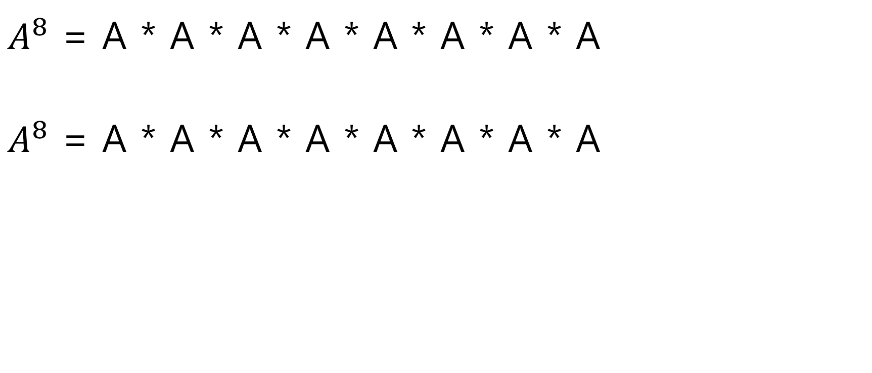


정수 제곱
$A^{8}$ = A * A * A * A * A * A * A * A
$A^{8}$ = A * A * A * A * A * A * A * A
재사용

Slide 4

연산 횟수
$A^{8}$ = A * A * A * A * A * A * A * A
-> * 연산 7번
$A^{4}$ = A * A * A * A
$A^{8}$ = $A^{4}$ * $A^{4}$
-> * 연산 4번

Slide 5
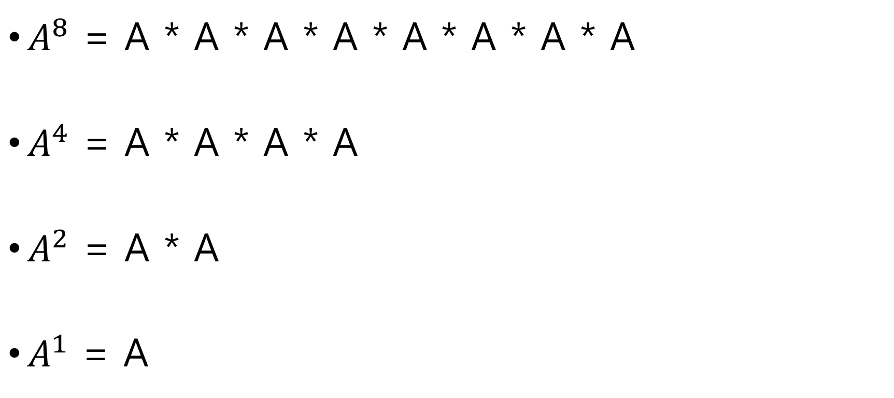
재귀적으로 호출
$A^{8}$ = A * A * A * A * A * A * A * A
$A^{4}$ = A * A * A * A
$A^{2}$ = A * A
$A^{1}$ = A

Slide 6
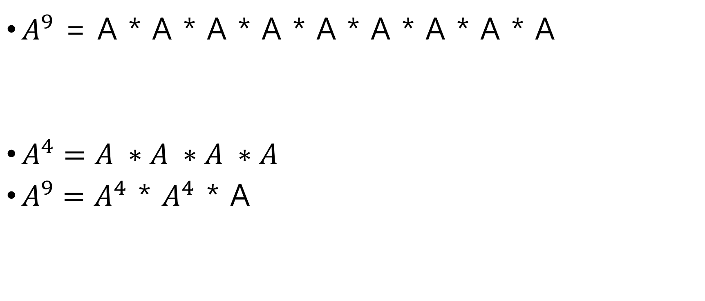
홀수일 때
$A^{9}$ = A * A * A * A * A * A * A * A * A
$A^{4}=A ∗A ∗A ∗A$
$A^{9}=A^{4}$ * $A^{4}$ * A

Slide 7
1629 곱셈
자료형, mod 연산 주의

Slide 8
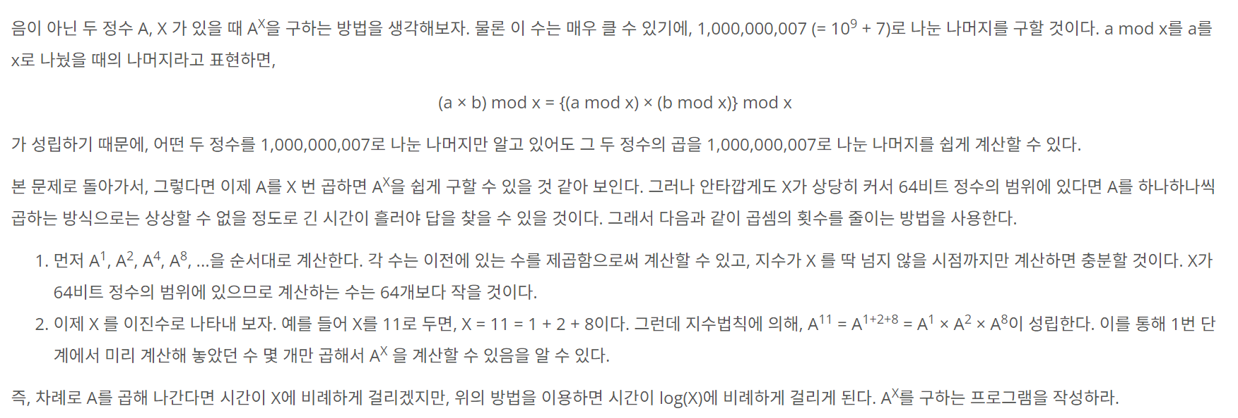
재귀 -> 반복 (13171 A)

Slide 9

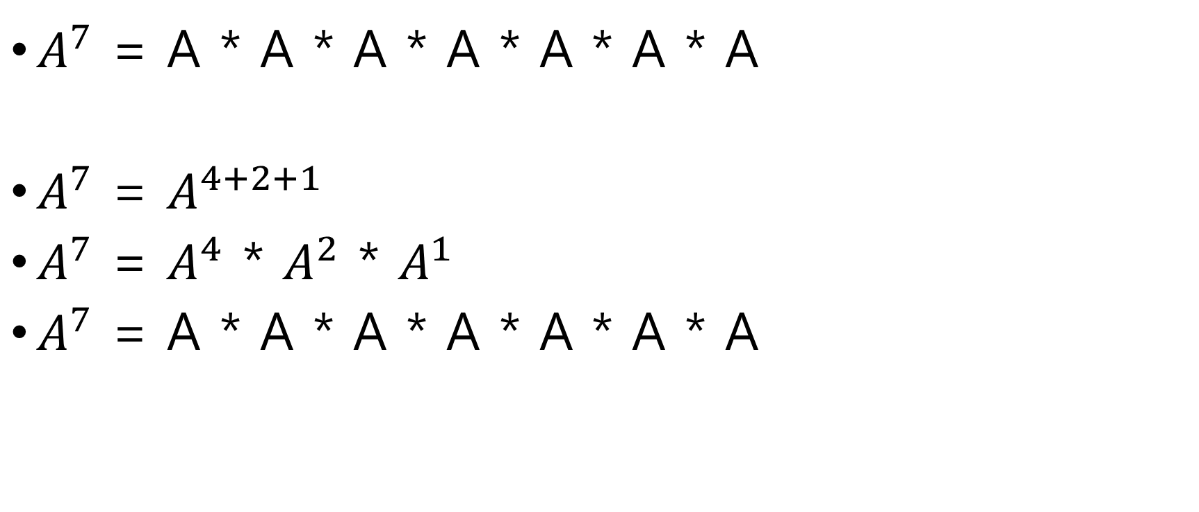

반복문 구현
$A^{7}$ = A * A * A * A * A * A * A
$A^{7}$ = $A^{4+2+1}$
$A^{7}$ = $A^{4}$ * $A^{2}$ * $A^{1}$
$A^{7}$ = A * A * A * A * A * A * A
제곱
제곱

Slide 10

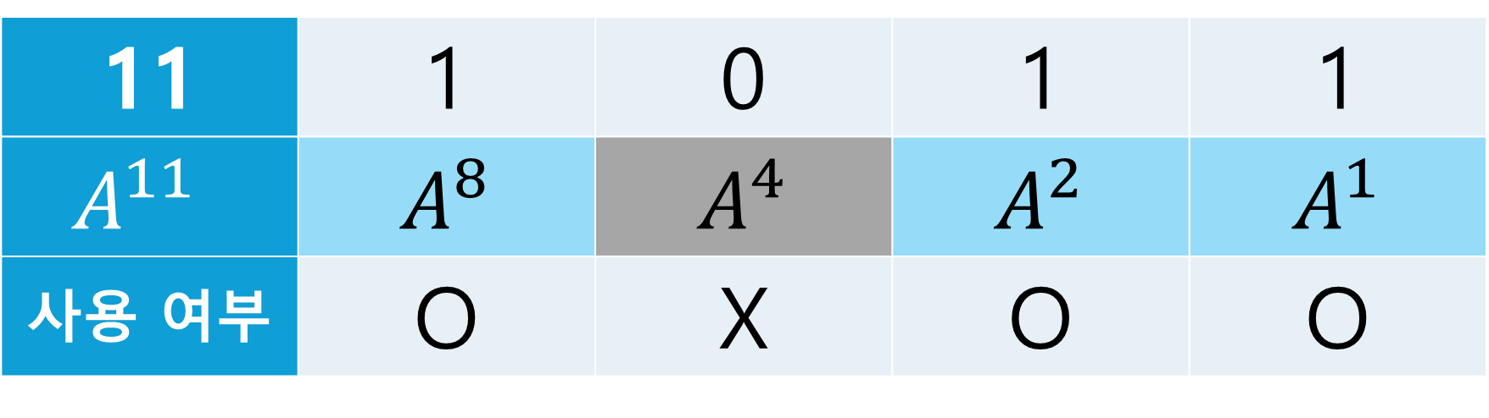




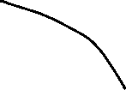
이진법 참고
4
8
2
1
$A^{11}$ = A * A * A * A * A * A * A * A * A * A * A
11 = 1011(2)
11 | 1 | 0 | 1 | 1
$$A^{11}$$ | $A^{8}$ | $A^{4}$ | $A^{2}$ | $A^{1}$
사용 여부 | O | X | O | O

Slide 11
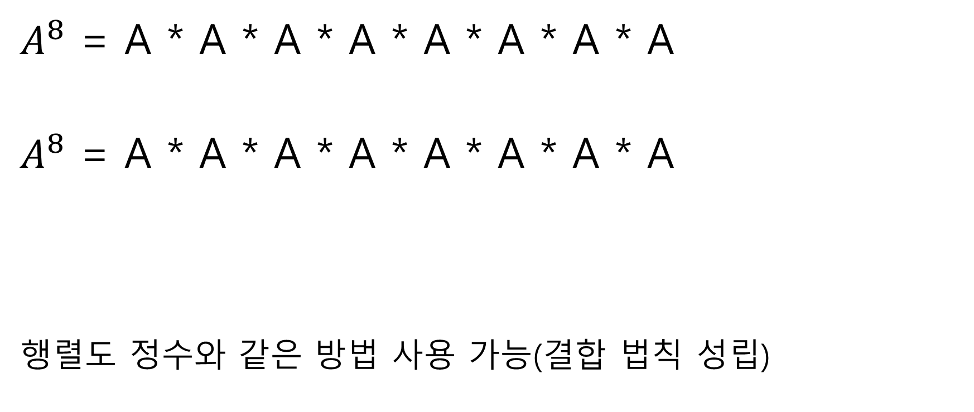
행렬 제곱
$A^{8}$ = A * A * A * A * A * A * A * A
$A^{8}$ = A * A * A * A * A * A * A * A
행렬도 정수와 같은 방법 사용 가능(결합 법칙 성립)
재사용

Slide 12
10830 행렬 제곱
입력 1000 이하, mod = 1000
-> 1000 들어오면 0 출력해야함

Slide 13
피보나치 수와 행렬
0 1 1 2 3 5 8 … F(n–2) F(n-1) F(n) F(n+1) …
F(n) | F(n – 1)
F(n – 1) | F(n – 2)
1 | 1
1 | 0
F(n + 1) | F(n)
F(n) | F(n – 1)

Slide 14
피보나치 수와 행렬
1 1 1 0 한번 곱할 때마다 피보나치 하나씩 증가
n-1
F(2) | F(1)
F(1) | F(0)
1 | 1
1 | 0
F(n + 1) | F(n)
F(n) | F(n – 1)

Slide 15
0 1 1 2 3 5 8 …
F(2) | F(1)
F(1) | F(0)
1 | 1
1 | 0

Slide 16
피보나치 수와 행렬 제곱
n
1 | 1
1 | 0
F(n + 1) | F(n)
F(n) | F(n – 1)

Slide 17
11444 피보나치 수 6

